Slide 1
자바스크립트 객체지향 프로그래밍

Slide 2
객체 지향 프로그래밍 소개
자바스크립트는 프로토타입(prototype) 기반 객체 지향 언어이다.
자바는 클래스 기반 객체 지향 언어이다.
자바스크립트 객체는 키/값 쌍의 단순한 콜렉션(연관배열) 객체이다.
키는 문자열 이며 값은 기본데이터타입, 참조타입(객체, 함수) 등이 될 수 있다.
“.”연산자나 “[]”연산자를 사용하여 프로퍼티를 접근할 수 있다.
실행 시에 객체에 키와 값을 동적으로 추가할 수 있다.

Slide 3
객체 생성 및 사용
객체 종류
내장(기본) 객체(buit-in object) – 생성자가 미리 정의되어 있다.
예) Object, Array, Date, String, Number, Boolean 등
사용자 정의 객체(custom object) – 사용자가 생성자 정의
객체 생성
명시적 생성 : new 와 함께 생성자 호출
여러 개의 객체 생성시 주로 사용
묵시적 생성 : 객체 리터럴({ }) 이용
생성자 정의 없이 하나의 객체 생성 시 주로 사용

Slide 4
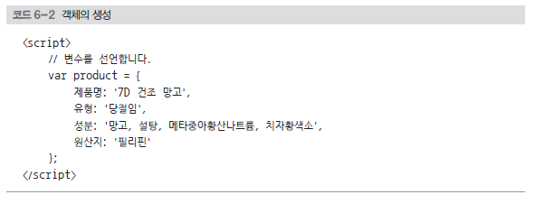
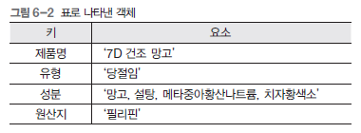
객체 생성 및 사용
묵시적 생성

Slide 5
객체 생성 및 사용
객체 프로퍼티 접근
product.제품명 ⇨ '7D 건조 망고'
product.유형 ⇨ '당절임'
product.성분 ⇨ '망고, 설탕, 메타중아황산나트륨, 치자황색소'
product.원산지 ⇨ '필리핀‘
product['제품명'] ⇨ '7D 건조 망고'
product['유형'] ⇨ '당절임'
product['성분'] ⇨ '망고, 설탕, 메타중아황산나트륨, 치자황색소'
product['원산지'] ⇨ '필리핀'

Slide 6
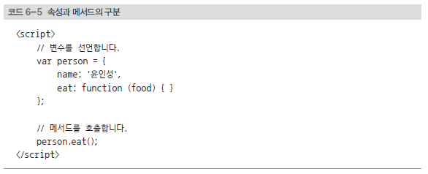
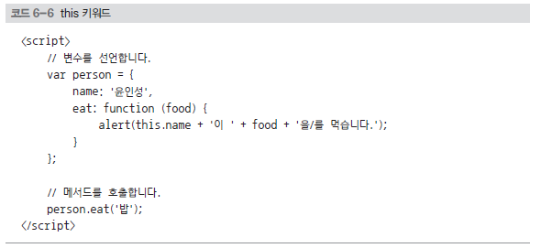
객체 생성 및 사용
메서드(Method) 추가 및 호출
객체의 프로퍼티 중 함수

Slide 7
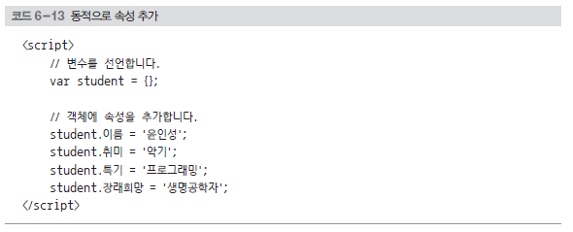
객체 생성 및 사용
생성된 객체에 프로퍼티 동적 추가

Slide 8
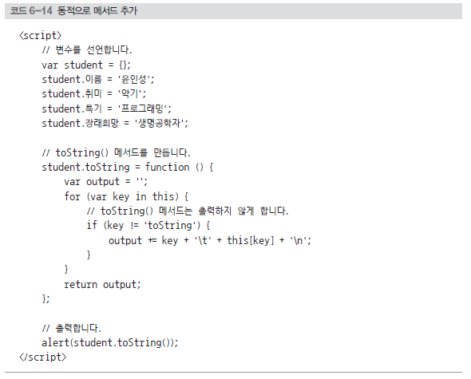
객체 생성 및 사용
생성된 객체에 메서드 동적 추가

Slide 9
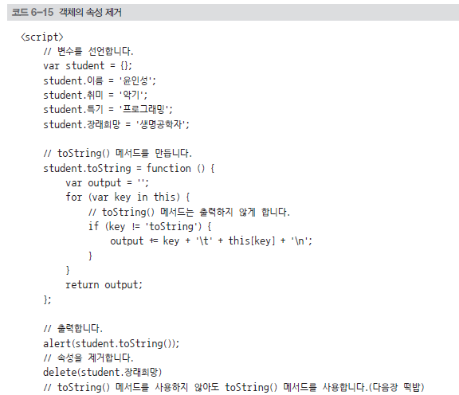
객체 생성 및 사용
생성된 객체의 프로퍼티 동적 제거 - delete 연산자

Slide 10
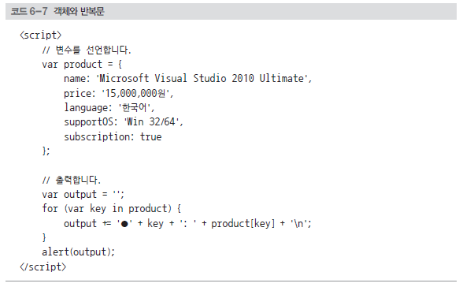
객체와 반복문
for in 반복문
배열 원소 및 객체의 프로퍼티 반복

Slide 11
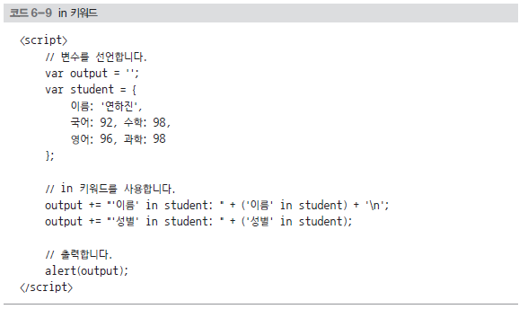
객체와 연산자
in 연산자
객체의 프로퍼티 존재 여부 반환

Slide 12
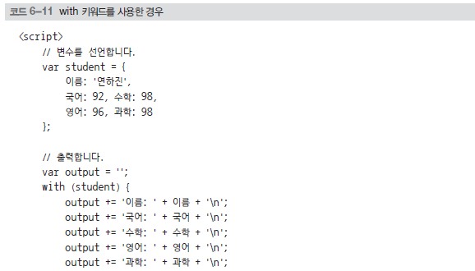

객체와 연산자
with 연산자
프로퍼티 접근을 간략하게

Slide 13
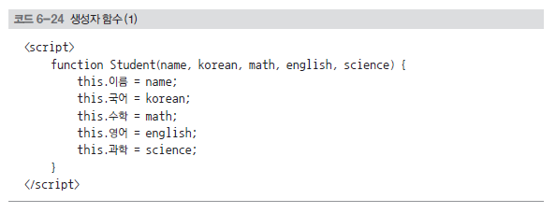
생성자(함수)를 이용한 객체 생성
생성자(함수)
생성자를 이용하여 일상 생활의 객체를 표현(정의) 할 수 있다.
new 생성자 호출을 통해 인스턴스(객체)를 생성할 수 있다.
묵시적 생성과 달리 원하는 개수만큼의 객체를 쉽게 생성할 수 있다.
this는 생성된 현재 객체를 의미한다.

Slide 14
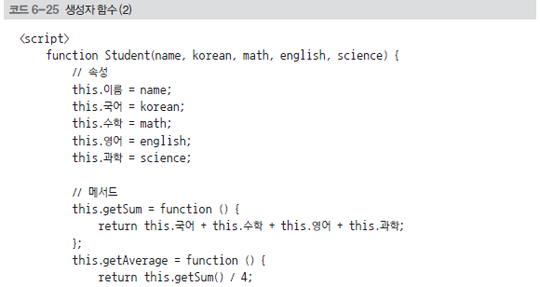
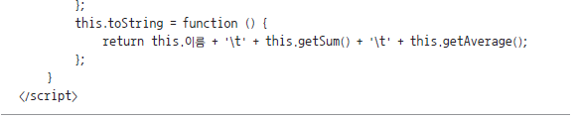
생성자(함수)를 이용한 객체 생성
생성자(함수)
this 키워드 사용해 프로퍼티와 메소드를 추가할 수 있다

Slide 15
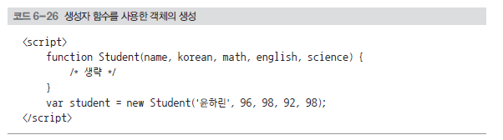
생성자(함수)를 이용한 객체 생성
new 생성자 호출을 통해 인스턴스(객체) 생성

Slide 16

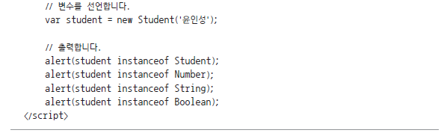
생성자(함수)를 이용한 객체 생성
instanceof 연산자
해당 객체가 어떠한 생성자 함수를 통해 생성됐는지 확인할 때 사용

Slide 17
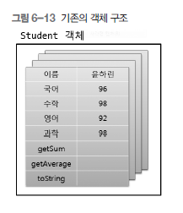
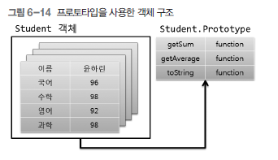
프로토타입(prototype)과 객체 상속
생성자 단점
프로퍼티는 생성된 모든 객체가 다른 값을 가지지만, 메서드는 객체마다 가질 필요가 없다.
각기 객체를 생성할 때마다 동일한 메소드를 가지는 것은 메모리 낭비

Slide 18
프로토타입(prototype)과 객체 상속
프로토타입(prototype) 객체
함수(생성자)를 정의하면 파싱 단계에서 실행코드영역, 공개프로퍼티영역, 프로토타입(원형) 객체가 자동 생성된다.
프로토타입 객체는 생성자를 통해 생성된 자바스크립트 객체들이 공유하고자 하는 프로퍼티 저장을 위한 객체이다.
생성자를 사용하여 생성된 모든 객체는 자신의 프로토타입 객체에 정의된 모든 프로퍼티들을 상속(참조)받는다(메모리 절약)
프로토타입 객체에 새로운 프로퍼티가 추가되면, 이미 생성된 객체일지라도 새로 추가된 프로퍼티를 상속받는다.
자바스크립트는 프로토타입(prototype) 기반 객체 상속을 지원한다.
모든 함수에는 prototype 이라는 프로퍼티가 있는데 함수가 정의되는 순간부터 자동으로 생성되고 초기화 된다.
반대로 프로토타입 객체의 constructor 프로퍼티를 통해 생성자(함수)를 접근할 수 있다.

Slide 19
프로토타입(prototype)과 객체 상속
프로토타입(prototype) 객체
자바스크립트 내장객체인 Object는 모든 내장 객체들의 슈퍼객체이다.
따라서 모든 내장 객체들은 Object 생성자의 프로토타입 객체에 있는 기본적인 프로퍼티들을 상속받는다.
프로토타입 객체 역시 객체이므로 Object() 생성자를 이용하여 만들어 진다.

Slide 20
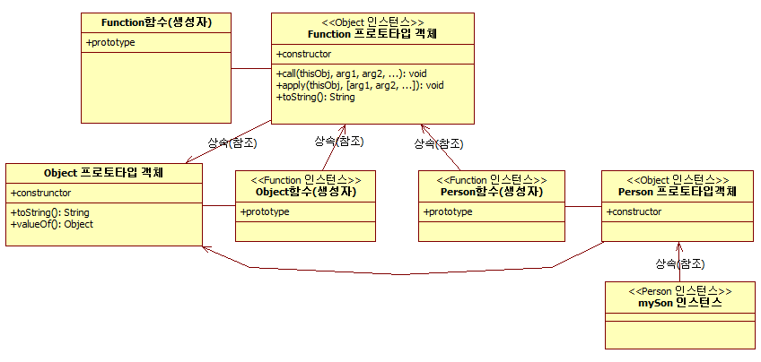
프로토타입(prototype)과 객체 상속
prototype 기반 객체 상속 구조
_proto_
_proto_
_proto_

Slide 21
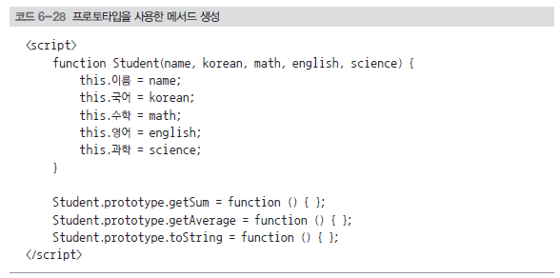
프로토타입(prototype)과 객체 상속
프로토타입 객체에 공통 메서드 추가 실습

Slide 22
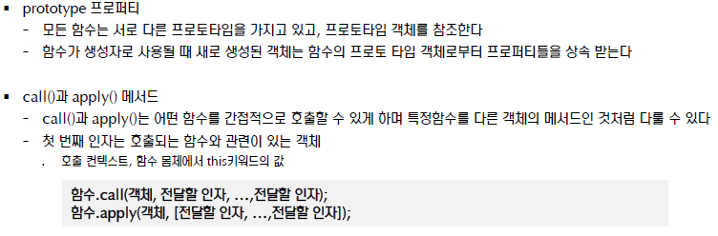
함수[객체] 주요 프로퍼티 및 메소드
모든 함수(생성자)의 부모는 Function 생성자의 프로토타입 객체이다.
Function 프로토타입 객체에는 모든 함수들을 위한 기본 프로퍼티와 메소들이 정의되어 있다.
함수(생성자)가 정의되면(3가지 방법 모두) Function 프로토타입 객체의 프로퍼티와 메소드들을 자동 상속 받는다.

Slide 23
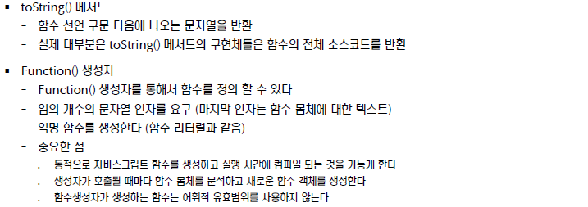
함수[객체] 주요 프로퍼티 및 메소드

Slide 24
생성자 상속
기존 생성자를 기반으로 새로운 생성자를 정의(확장)
생성자 체이닝
서브 생성자 내에서 부모 생성자를 명시적으로 호출하는 것
call/apply() 함수를 이용하여 생성된 객체의 메소드인것 처럼 호출
// 부모객체 정의
function Rectangle(width, height){
this.width = width;
this.height = height;
}
// Rectangle 객체의 공통 메소드 정의
Rectangle.prototype.area = function(){
return this.width * this.height ;
}

Slide 25
생성자 상속
// #1. 자식객체 정의
function SubRectangle(x, y, width, height){
//this.width = width;
//this.height = height;
// 생성자 체이닝(부모객체의 생성자를 명시적 호출 : super();???)
// 부모생성자를 생성된 현재객체의 메소드인것 처럼 호출
Rectangle.call(this, width, height);
// 첫번째 전달인자 : 생성자가 소속되어 호출될 객체
this.x = x;
this.y = y;
}
// #2.SubRectangle의 프로토타입 객체로 Rectangle인스턴스를 설정하여
// Rectangle 프로토타입 객체의 공통 메소드를 상속받게 한다.
SubRectangle.prototype = new Rectangle();

Slide 26
생성자 상속
// #3.Rectangle 인스턴스의 모든 프로퍼티를 상속받게 되므로
// 필요없는 프로퍼티는 삭제한다.
delete SubRectangle.prototype.width ;
delete SubRectangle.prototype.height ;
// #4.마지막으로 SubRectangle 프로토타입 객체가 Rectangle 생성자를
// 사용해서 만들어졌으므로
// constructor 프로퍼티는 Rectangle 생성자를 참조하고 있다.
// constructor 프로퍼티를 SubRectangle로 수정한다.
SubRectangle.prototype.constructor = SubRectangle ;

Slide 27
생성자 상속
간단한 생성자 체이닝
// SubRectangle 프로토타입 객체에 Rectangle 저장
SubRectangle.prototype.parent = Rectangle;
function SubRectangle(x, y, width, height){
this.parent(width, height);
this.x = x;
this.y = y;
}

Slide 28
데이터타입 판단하기
자바스크립트는 데이터타입에 대해 매우 유연하다.
어떤 타입의 값이든 전달할 수 있고, 자바스크립트 엔진은 그 값을 필요에 따라 변환한다.
필요에 따라 임의의 값이 어떤 타입인지 판단할 필요가 있다.
typeof 연산자
기본데이터타입과 참조타입(객체)을 판단하는데 주로 사용
typeof undefined : undefinded
typeof null : object
typeof 배열 : object
typeof 함수 : function

Slide 29
객체 데이터타입 판단하기
instanceof 연산자
상속을 기반으로 임의의 객체가 특정 생성자로부터 생성된 인스턴스인지 판단할 때 사용
student instanceof Student
student instanceof Object

Slide 30
객체 데이터타입 판단하기
constructor 프로퍼티
instanceof와 달리 정확한 타입 판단이 필요할 경우 사용
var today = new Date();
today instanceof Object; // true
today.constuctor == Object; // false

